Slide 2
Resolución de conflictos en la comunidad

Slide 3
Actividad 1:
Grupos de 3 a 4 personas
Lectura “crisis comunitarias y resolución de conflictos”
Cada integrante del grupo comparte con los demás un problema comunitario que debió resolver y describe cómo lo hizo.

Slide 4
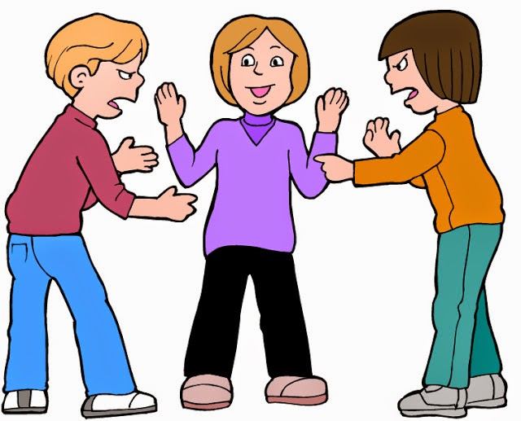

Slide 5
CONFLICTOS
Son aquellas situaciones en las cuales se presentan choques o roces entre los integrantes de una familia, comunidad.
Los conflictos se deben a las diferencias entre las personas: diferencias de ideas, de sentimientos, de expectativas, de reacciones o de personalidad.

Slide 6
La resolución de conflictos en la comunidad se refiere al enfrentamiento y solución de los conflictos.
Resolución significa “resolver”. Cuando los conflictos en la comunidad se manejan de manera adecuada, se construyen estrategias aceptables para todos los implicados.

Slide 7
Por el contrario, cuando no se logra la resolución de conflictos, estos “estallan” en forma de discusiones, debates, peleas, enojo y cosas parecidas que haciendo de la convivencia un espacio de agresiones y peleas… un campo de batalla.

Slide 8
Actividad 2:
Grupos de 4 o 5 personas
Lectura “reflexión sobre situaciones de conflicto en la comunidad”
Cada grupo expone una de las situaciones de conflicto en la comunidad a través de una reflexión, una representación o una historia.

Slide 9
¿Cómo resolver los conflictos en la comunidad?
Aceptar que son inevitables porque.
Permitir el desahogo, la discusión y el debate para construir soluciones que favorezcan a todos, ya que se pueden orientar hacia la negociación y la conciliación.

Slide 10
3. Es importante que en la comunidad se expresen tanto los sentimientos positivos como los negativos, con el fin de reclamar con calma y autocontrol y negociar cuando se presentan diferencias.
4. Una propuesta para enfrentar los conflictos es establecer reglas o procedimientos para los momentos de discusión. Por ejemplo: Hablar una persona al tiempo, turnarse para hablar, hablar sin gritar ni insultar. Si se respetan estas reglas, se facilita la comunicación.

Slide 11
5. También es importante evitar la provocación, es decir, las estrategias que hacen que las otras personas se sientan aún más molestas o enojadas. Ej: Las sátiras, las ironías, las indirectas, las burlas en medio del conflicto.
6. Es esencial que los miembros de la comunidad involucrada en el conflicto se calmen. Para resolver conflictos, se requiere una dosis suficiente de serenidad.

Slide 12
7. Para calmarse y recuperar el autocontrol es bueno:
Suspender la discusión hasta más tarde o hasta otro día, cuando estén más calmados. Es útil que esto quede como un acuerdo.
Salir a caminar y pensar más serenamente sobre los asuntos en discusión.
Ejercicios de respiración consciente por algunos minutos, con inspiraciones y expiraciones suaves y lentas.

Slide 13
Se pueden utilizar técnicas de relajación como recostarse y escuchar música con sonidos de la naturaleza, nadar o hacer otro tipo de ejercicio.
8. El perdón y la superación de los conflictos pasados son también necesarios para la resolución de las diferencias.
9. La paciencia y tolerancia ayudan a la resolución y el manejo de conflictos, ya que ayudan a aceptar que en la convivencia con los demás pueden existir cosas que nos van a perturbar, pero deben tomarse con suficiente calma.

Slide 14
10. Para manejar los conflictos es conveniente evitar la polarización, es decir, evitar que algún miembro de la comunidad adopte una posición en la discusión y se cierre frente a otras alternativas.
Finalmente y como conclusión, es necesario conservar la puerta abierta al diálogo, a la paciencia, la tolerancia y la negociación.

Slide 15
La comunicación es indispensable para la convivencia pacífica en los momentos de dificultad.

